Slide 1
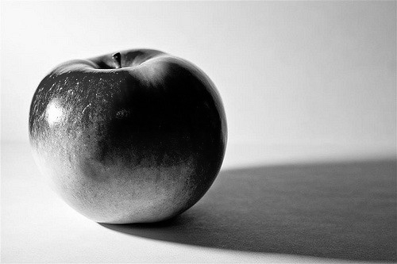
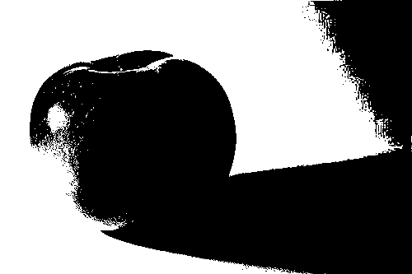
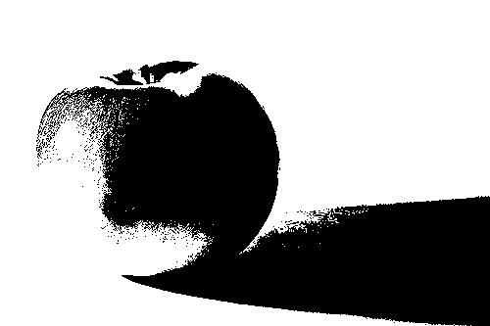
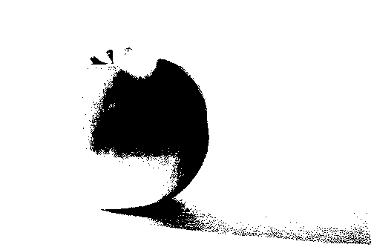
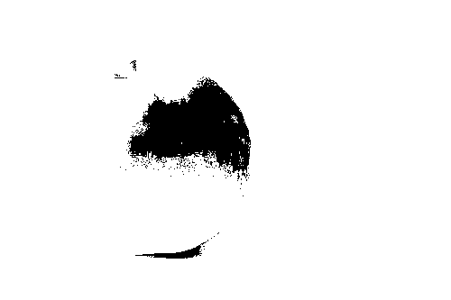
Watercolour painting basics - Apple
Bazat e pikturës me bojëra uji - Apple
Watercolour works best when you paint from light to dark. This is the opposite of drawing. This worksheet is to help you see the different shapes of light and dark in objects. If this is your first time, simply use thin layers of the same colour. Otherwise, try going from a warm colour, like light orange, to a cool colour, like dark purple.
Bojëra uji funksionon më mirë kur pikturoni nga drita në errësirë. Kjo është e kundërta e vizatimit. Kjo fletë pune është për t'ju ndihmuar të shihni format e ndryshme të dritës dhe errësirës në objekte. Nëse kjo është hera juaj e parë, thjesht përdorni shtresa të holla të së njëjtës ngjyrë. Përndryshe, provoni të kaloni nga një ngjyrë e ngrohtë, si portokallia e lehtë, në një ngjyrë të ftohtë, si vjollca e errët.
Paint here
Pikturoni këtu
Reference image
Imazhi i referencës
1. A very thin layer of lights first
Fillimisht një shtresë shumë e hollë dritash
2. Let it dry, then add light greys
Lëreni të thahet, më pas shtoni gri të lehta
3. Let that dry, then add dark greys
Lëreni të thahet, më pas shtoni gri të errët
4. Then add the darkest greys
Më pas shtoni gritë më të errëta

Slide 2
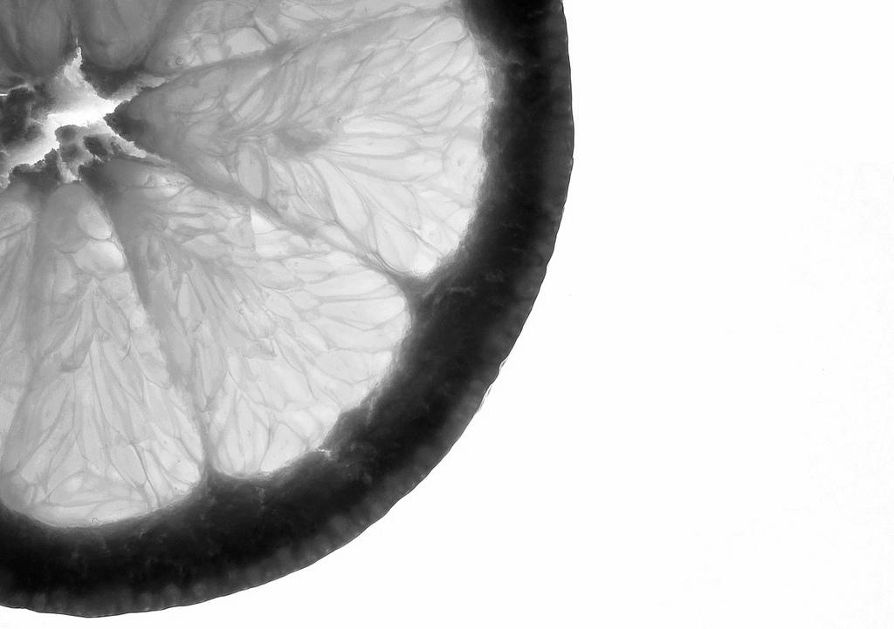
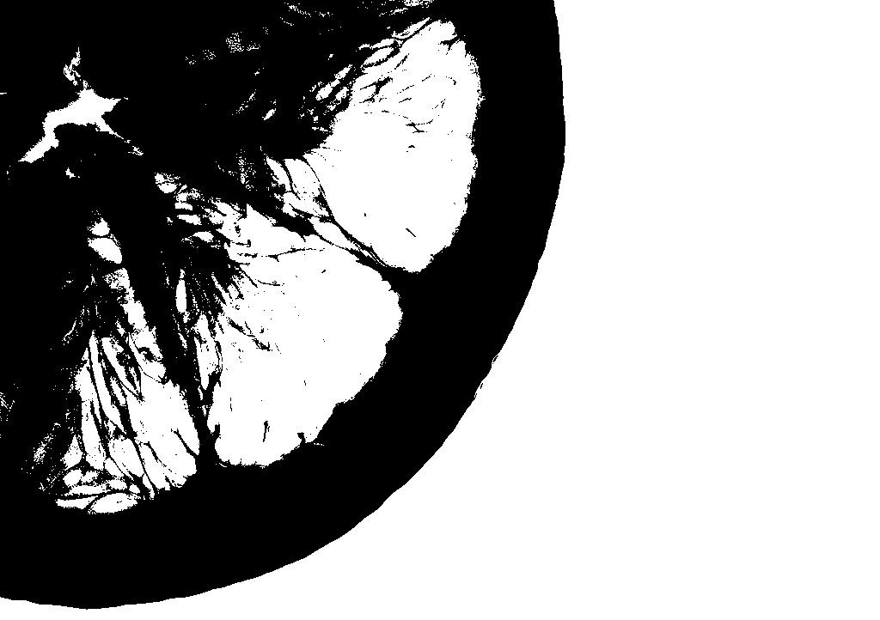



Watercolour painting basics - Orange
Bazat e pikturës me bojëra uji - Portokalli
Watercolour works best when you paint from light to dark. This is the opposite of drawing. This worksheet is to help you see the different shapes of light and dark in objects.If this is your first time, simply use thin layers of the same colour. Otherwise, try going from a warm colour, like light orange, to a cool colour, like dark purple.
Bojëra uji funksionon më mirë kur pikturoni nga drita në errësirë. Kjo është e kundërta e vizatimit. Kjo fletë pune është për t'ju ndihmuar të shihni format e ndryshme të dritës dhe të errët në objekte. Nëse kjo është hera e parë, thjesht përdorni shtresa të holla të së njëjtës ngjyrë. Përndryshe, provoni të kaloni nga një ngjyrë e ngrohtë, si portokallia e lehtë, në një ngjyrë të ftohtë, si vjollca e errët.
Paint here
Pikturoni këtu
Reference image
Imazhi i referencës
1. A very thin layer of lights first
Fillimisht një shtresë shumë e hollë dritash
2. Let it dry, then add light greys
Lëreni të thahet, më pas shtoni gri të lehta
3. Let that dry, then add dark greys
Lëreni të thahet, më pas shtoni gri të errët
4. Then add the darkest greys
Më pas shtoni gritë më të errëta

